Slide 1
Изобразяване на графика на функция
Изготвил: Алекс Иванов, №:2 11в

Slide 2
Съдържание
Функция
Дефиниция за графика
Правоъгълна координатна система
Линейна функция
Нелинейна функция
Инективна функция
Сюрективна функция
Биективна функция

Slide 3
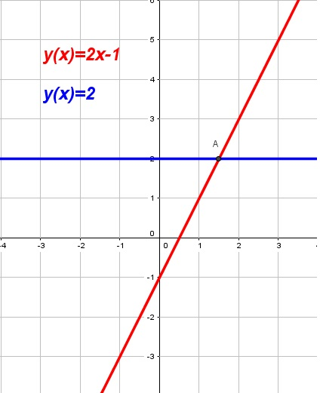
Функция
Функцията е съпоставяне на определена величина, наричана аргумент, нанаричана друга величина, стойност, като на всеки аргумент се съпоставя точно една стойност.
Пример за линейна функция

Slide 4
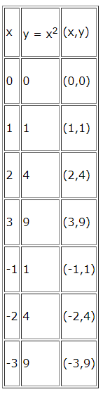
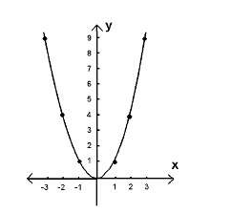
Дефиниция за графика
Графиката на уравнение с две неизвестни х и у е множеството от точки в равината, чийто координати са решения на това уравнение.
Пример

Slide 5
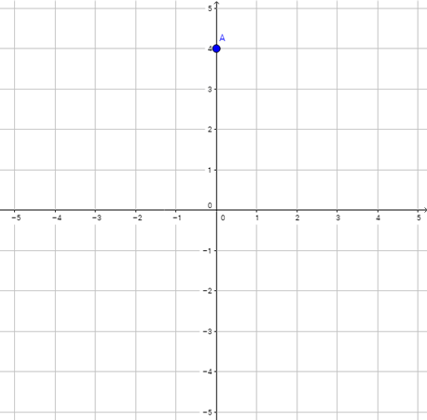
Правоъгълна координатна система
Правоъгълната координатна система се състои от две перпендикулярни прави, наречени координатни оси, които се поставят така, че се пресичат в началата си.

Slide 6
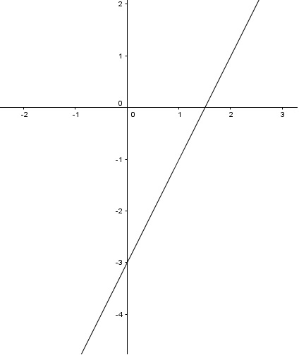
Линейна функция
Линейната функция е математическа функция от вида y = ax + b, където a и b са константи.
Ето клип за разпознаване на функцията.
Графика на линейна функция

Slide 7
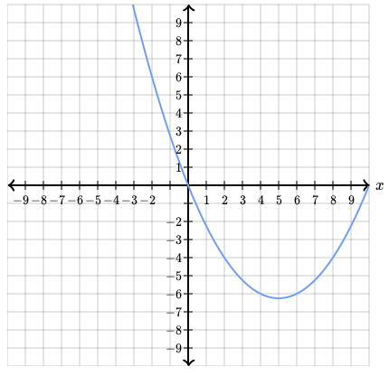
Нелинейна функция
Линейната функция е математическа функция от вида y = ax + b, където a и b не са константи.
Ето няколко видеа: видео 1 видео 2 видео 3
Графика на нелинейна функция

Slide 8
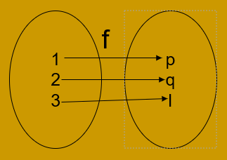
Инективна функция
Функцията f:A→B се нарича инективна (инекция) тогава и само тогава, когато за всяка двойка елементи x1,x2, от A, за които f(x1)=f(x2), следва, че x1=x2.​
Графика на функцията

Slide 9
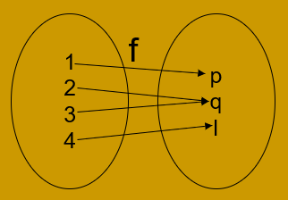
Сюрективна функция
Функцията f:A→B се нарича сюрективна (сюрекция) тогава и само тогава, когато за всеки елемент y, yB, съществува елемент x, xA за които y=f(x), т.е. f(A)=B.
Графика на функцията

Slide 10
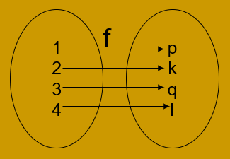
Биективна функция
Функцията f:A→B се нарича биективна (биекция) тогава и само тогава, когато тя едновременно е инективна и сюреактивна.​
Графика на функцията

Slide 11

Край

